Slide 1
Propuesta para trabajo en casa frente a la contingencia Covid-19
Departamento de Educación Física

Slide 2
¿En qué nos basamos?
De acuerdo al programa oficial, falta desarrollar el último bloque de trabajo, correspondiente al componente curricular “Creatividad en la acción motriz”.
Esto implica: “que niñas, niños y adolescentes generen distintas propuestas, seleccionen las más apropiadas de acuerdo con cada problema o situación, las pongan en marcha, las organicen y, en todo caso, las reestructuren otorgándoles un toque personal, auténtico y creativo a su desempeño, lo cual implica procesos de decisión, intención y anticipación”.

Slide 3
Propósitos a cumplir
Emplear su creatividad para solucionar de manera estratégica situaciones que se presentan en el juego, establecer formas de interacción motriz y convivencia con los demás, y fomentar el respeto por las normas y reglas.
Esto debe llevar a:
Diseñar y organizar ambientes de aprendizaje.
Poner a prueba las habilidades y destrezas motrices.
Planificar situaciones motrices.
Propiciar la reflexión de los alumnos.

Slide 4
Índice
Preescolar
6 | Bailando y aprendiendo
7 | Circuito de acción motriz
8 | Cuento motor
9 | Equilibrios divertidos
10 | Retos divertidos
11 | El zoológico
12 | Circuito de acción motriz
13 | Recorrido de sillas
14 | ¿Adivina qué es?
15 | La silueta
Primer ciclo 1º y 2º
17 | Gemelos
18 | La culebrita
19 | Al ritmo de la música
20 | Los matamoscas
21 | Los gallitos
22 | El timón del capitán
23 | El rey del lago
24 | El que toque 10 gana
25 | Atrápalo
26 | Cruzar el río
Segundo ciclo 3º y 4º
28 | ¿Quién es mas fuerte?
29 | Jalar la cuerda
30 | Los encantados
31 | Enceste a la cubeta
32 | Voleibol globero
33 | Robar la botella
34 | Defender el círculo
35 | Gol–para
36 | El gato
37 | Derriba el castillo
Tercer ciclo 5 y 6º
39 | No pises fuera
40 | No se cae
41 | De una mano a otra
42 | Gimnasia cerebral
43 | La pitarrita
44 | Peteka casera
45 | Rayuela
46 | Coordinar pies
47 | El gato motriz
48 | Inventar la rutina
49 | Recomendaciones generales

Slide 5
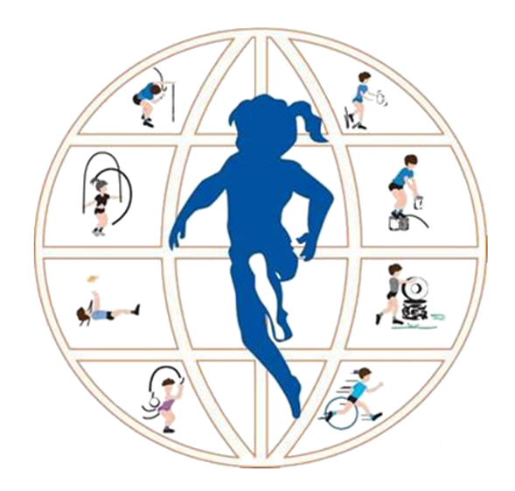
Preescolar
Educación Física en Casa

Slide 6
Bailando y aprendiendo
Descripción de la actividad
Usar canciones o rondas infantiles para aprender o inventar una coreografía con una canción que les guste (El baile de los muñecos, La danza de las letras –Cri-Cri -, Arroz con leche –ronda-, etc.).
Material
Equipo de audio.
Preescolar

Slide 7
Circuito de acción motriz
Descripción de la actividad
Usen sillas, mesas, juguetes, etc., para hacer una pista por la que pase el niño (cuidar que las actividades sean seguras y no se ponga en riesgo su integridad).
Material
Elementos de casa que puedan servir como obstáculos para hacer la pista del circuito: mesas, sillas, juguetes, muebles, manguera, etc.
Preescolar

Slide 8
Cuento Motor
Descripción de la actividad
Inventen un cuento donde actúen la historia. El personaje principal será el alumno y deberá asumir el rol de alguna persona que trabaja en algo que le interese (ser dentista, carpintero, capitán de barco, etc.). Utilicen objetos que tengan a mano para “hacer” los materiales e instrumentos que requiera la historia.
Material
Juguetes y elementos de casa que simulen los materiales y herramientas de la profesión elegida.
Preescolar

Slide 9
Equilibrios divertidos
Descripción de la actividad
Diseñen actividades en las que el niño equilibre diferentes objetos de forma segura, con distintas partes del cuerpo.
Material
Juguetes y elementos de casa que sean seguros para mantener en equilibrio con diferentes partes de cuerpo.
Preescolar

Slide 10
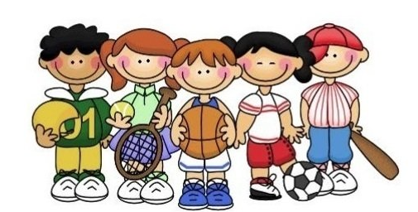
Retos divertidos
Descripción de la actividad
Al retar a los alumnos “a ver quien puede hacer…” en las clases de Educación Física, estamos utilizando una estrategia llamada “Formas jugadas”. La idea es que los alumnos realicen tareas cortas que impliquen un reto para sus posibilidades motrices; por ejemplo, “¿podrán lanzar y atrapar una pelota mientras caminan?”, “¿puedes lanzar la pelota y hacer que entre en el aro, desde 4 pasos de distancia?, ¿puedes desde más atrás?”. La idea es proponer algo que les resulte retador, pero que puedan realizar.
Material
Juguetes y elementos de casa que sean seguros para realizar retos que se les ocurran.
Preescolar

Slide 11
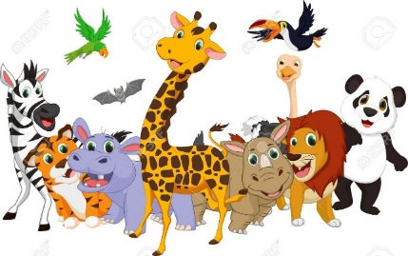
El zoológico
Descripción de la actividad
El Zoológico, (oso, jirafa, pavo real, elefante, tigre, león, cocodrilo, etc). Cada participante del reto debe representar con sonidos y desplazamientos los animales que elijan, el reto será intercambiar roles de tal manera que a todos les corresponda representar a los animales que establezcan.
Al final papá, mamá o tutor, les hablarán a los hijos de los animales que representaron lo que conozcan de los mismos.
Permitir al niño (a) que proponga animales distintos.
Material
Sin material.
Preescolar

Slide 12
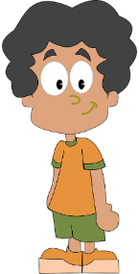
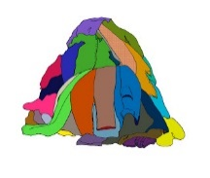
Circuito de acción motriz
Descripción de la actividad
Utilizar la ropa como obstáculo 10 prendas, colocarlas en un espacio plano de forma desordenada, de un lado al otro realizar recorrido sin tocar las prendas, utilizando diferentes desplazamientos ( reptar, gatear, caminar, saltar ). Realizar el recorrido 2 veces. Una tercera vez el niño coloca la ropa como quiera para que realice más rápido el trayecto.
Reto: hacer la pirámide más alta posible con la ropa y saltarla sin descomponerla (5 veces).
Permitir al niño que proponga desplazamientos.
Material
10 prendas de ropa y un espacio donde desplazarse.
Preescolar

Slide 13
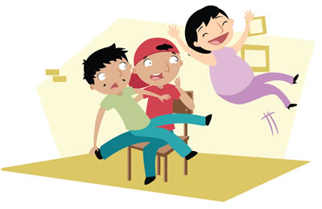
Recorrido de sillas
Descripción de la actividad
Colocar las sillas que tengan en casa juntas en fila, realizar el recorrido reptando y gateando, por debajo de las sillas, después por arriba de las mismas agregar el caminar (3 veces el recorrido).
Separar las sillas y pasar por arriba y por debajo de manera alternada.
Reto: tomar el tiempo que tarda el/la niño (a) en realizar el recorrido; el de menor tiempo será el último recorrido.
Permitir al niño que proponga una forma diferente de hacer el recorrido.
Material
Sillas y un cronómetro.
Preescolar

Slide 14
¿Adivina qué es?
Descripción de la actividad
Con una sábana se cubre papá o tutor, el niño le hará preguntas, si la respuesta es “No” se queda inmóvil, y si la respuesta es “Sí” se descubre y persigue al niño para atraparlo. Ejemplo: ¿eres animal? ¿Eres un súper héroe? ¿eres un medio de transporte? ¿eres una cosa u objeto?
A cada participante de la actividad le corresponderá cubrirse con la sábana por lo menos una vez, puede adoptar la postura que considere adecuada de acuerdo a lo que representa.
Reto: será adivinar quién es en máximo en 3 preguntas.
Material
Una sábana.
Preescolar

Slide 15
La silueta
Descripción de la actividad
Con un gis pintar en el piso la silueta de una persona y a una distancia de 2 metros se ubicarán los participantes de la actividad, a la señal correr a colocarse sobre la parte del cuerpo que mencione algún familiar. Realizarlo por parejas tomados de la mano.
Reto: tocar a un tiempo 3 partes del cuerpo que mencione el familiar.
Permitir al niño que proponga de que otra manera se puede pintar la silueta.
Material
Gises o cinta.
Preescolar

Slide 16
Primaria Primer ciclo 1º y 2º
Educación Física en Casa

Slide 17
Gemelos
Descripción de la actividad
En parejas (mamá-hijo, papá-mamá, papá-hijo, etc.) sostengan una pelota con su cuerpo y sigan una carrera de obstáculos formados con sillas, juguetes, almohadas. ¿Qué equipo es el más rápido? ¿Qué equipo se las arregla para hacer esto sin que se caiga la pelota?
Para aumentar la diversión y la dificultad se puede añadir una variación al recorrido colocando más obstáculos y en diferentes direcciones.
Material
Pelotas, sillas, juguetes, almohadas.
Imagen de la actividad
Primer ciclo
1° y 2°

Slide 18
La culebrita
Descripción de la actividad
Por parejas, uno se coloca una cuerda, listón largo, mecate o tela atrás y sujeta entre el pantalón, el compañero intentará pisarla para quitarla; quien posee la culebrita deberá evitar que se la quiten, pueden desplazarse por el espacio, la condición es que ninguno puede agarrar la cuerda con las manos, si consigue quitarla se invierten los roles.
También se puede desarrollar el juego todos contra todos, hacer equipos o bien crear nuevas propuestas del juego.
Material
Cuerda, listón largo, mecate o pedazo de tela.
Primer ciclo
1° y 2°

Slide 19
Al ritmo de la música
Descripción de la actividad
Al ritmo de la música se desplazan por el espacio disponible con un pedazo de cartón, tela o almohada, cuando la música para deberán subirse al cartón en la posición que indique quien dirige el juego.
Colocar los cartones o telas en el piso, desplazarse al ritmo de la música por todo el espacio y cuando esta se detenga, llegar y colocarse sobre estos, posteriormente ir eliminando material del juego hasta que quede solo uno.
En filas y numerados por treinta segundos el primero de la fila inventa movimientos al ritmo de la música y los demás lo imitan, para posteriormente el 2 y luego el 3, hasta que todos los miembros de la familia hayan creado movimientos.
Material
Cartón, tela o almohada.
Primer ciclo
1° y 2°

Slide 20
Los matamoscas
Descripción de la actividad
Por equipos golpearán con un matamoscas o botella de plástico la pelota o globo sin dejarla caer para lograr el objetivo (5, 3, 10, 30 golpes) al caer la pelota se reinicia el juego.
Material
Globos, matamoscas o botellas.
Primer ciclo
1° y 2°

Slide 21
Los gallitos
Descripción de la actividad
Todos los integrantes de la familia se amarran un globo al pie, deberán intentar pisar y reventar el globo a los demás integrantes, quien quede al final será el vencedor.
Material
Globos, estambre.
Primer ciclo
1° y 2°

Slide 22
El timón del capitán
Descripción de la actividad
Dos integrantes de la familia se agarran de las manos, uno se pondrá algún trapo en la parte de atrás, el tercer integrante intentará quitar el trapo, quienes están agarrados no pueden soltarse de las manos y deberán girar para evitar que le quiten el trapo al compañero, si consigue quitarlo, ahora otro se coloca el trapo.
Material
Trapo, pañuelo.
Primer ciclo
1° y 2°

Slide 23
El rey del lago
Descripción de la actividad
Se pinta un círculo en el piso de aproximadamente 1.5 metros de diámetro, los integrantes de la familia deberán agarrarse de las manos e intentar hacer que alguien toque dentro del círculo marcado, quien pise dentro será eliminado hasta conseguir al vencedor, se reanuda el juego tantas veces se quiera.
Material
Gis o cinta para marcar el círculo.
Primer ciclo
1° y 2°

Slide 24
El que toque 10 gana
Descripción de la actividad
Se organiza la familia por parejas. Cada uno con las manos en las rodillas y sin desplazarse, intentarán tocar 10 veces las rodillas del otro sin despegar las manos de sus rodillas; posteriormente, el mismo juego, pero ahora desplazándose por todo el espacio. Por último, el juego es todos contra todos, en cada momento el que logre tocar 10 veces la rodilla del compañero es el vencedor.
Material
Sin material.
Primer ciclo
1° y 2°

Slide 25
Atrápalo
Descripción de la actividad
Un integrante de la familia tiene un globo el cual deberá inflar y sujetar con la mano levantada, al soltarlo deberán intentar atrapar el globo sin que este toque el piso mientras se desinfla, cada que lo consiguen logran 1 punto, el juego termina cuando obtienen diez puntos.
Material
Globo.
Primer ciclo
1° y 2°

Slide 26
Cruzar el río
Descripción de la actividad
Todos los integrantes de la familia, utilizando dos hojas de periódico, deberán llegar desde un punto a otro sin tocar el piso, solo pueden utilizar las hojas de periódico, si alguien toca el piso deberán regresar al inicio del recorrido.
Pueden hacerlo también utilizando las sillas o algunos botes.
Material
Periódico, sillas, botes o cubetas, almohadas o tela.
Primer ciclo
1° y 2°

Slide 27
Primaria Segundo ciclo 3º y 4º
Educación Física en Casa

Slide 28
¿Quién es más fuerte?
Descripción de la actividad
Se organiza la familia por parejas y se realizarán los siguientes ejercicios:
Se colocan espalda con espalda e intentarán empujar hasta una línea marcada a 3 metros aprox. a su compañero, quien lo logre obtiene un punto.
Palmas con palmas intentan empujar a su compañero.
Tomados de los antebrazos intentarán jalar hacia la línea al compañero.
Uno de los integrantes coloca las manos sobre la espalda del compañero a la indicación intenta empujar hasta la línea al compañero. Posteriormente se invierten los roles.
Un integrante sujeta o abraza por la cintura a su compañero para que a la indicación éste intente salir corriendo a la línea, la intención es evitar que llegue a la línea. Posteriormente se invierten los roles.
Un integrante toma a su compañero por la cintura y lo ayuda empujando o aventando hacia arriba para que realice 10 saltos. Una vez realizados se invierten los roles.
Al contrario del ejercicio anterior, ahora coloca las manos sobre los hombros del compañero para sostener y evitar que realice los diez saltos. Se invierten roles a la indicación.
Material
Sin material.
Segundo ciclo
3° y 4°

Slide 29
Jalar la cuerda
Descripción de la actividad
Organizados, la familia se divide en dos partes iguales para que se enfrenten. Se amarra un pañuelo a la mitad de una cuerda y se trazan dos líneas aproximadamente a 1.5 metros del pañuelo en las cuales cada equipo frente a frente se colocará agarrando la cuerda. La finalidad del juego es jalar la cuerda para hacer que el pañuelo atraviese la línea.
Un integrante de la familia se sienta sobre un pedazo de cartón, tapa plástica o almohada, se toma de la cuerda y los demás integrantes de la familia deberán jalarlo hasta que llegue a donde se encuentran, posteriormente toca el turno a alguien más de la familia.
Material
Cuerda, pañuelo o trapo, tapa plástica, almohada, cartón.
Segundo ciclo
3° y 4°

Slide 30
Los encantados
Descripción de la actividad
Un integrante de la familia es el que “encanta” y a la indicación deberá tocar a los demás, quien sea tocado permanece inmóvil hasta que alguien pase por debajo de las piernas, en este momento puede correr nuevamente.
Inventen nuevas formas de llevar a cabo el juego.
Material
Sin material.
Segundo ciclo
3° y 4°

Slide 31
Enceste a la cubeta
Descripción de la actividad
Se coloca una cubeta en un círculo de 1.5 metros de diámetro marcado en el piso, un integrante de la familia se colocará dentro del círculo y deberá evitar que los demás miembros encesten el calcetín hecho pelota en la cubeta, quien defiende no puede salir del círculo, los integrantes pueden darse pases hasta conseguir encestar, quien lo logre pasa a ser el defensor.
Material
Cubeta, calcetín o pelota, gis.
Segundo ciclo
3° y 4°

Slide 32
Voleibol globero
Descripción de la actividad
Se coloca una cuerda que simule una red y se dividen los integrantes del equipo en 2 para colocarse cada uno en una mitad de cancha, el juego consiste en hacer pasar el globo a la otra mitad, el equipo contrario deberá regresar el globo antes de que toque el piso, para lograrlo tienen como máximo tres toques, si el globo toca el piso es punto para el equipo contrario, gana el equipo que llegue a 15 puntos.
Material
Globo, cuerda.
Segundo ciclo
3° y 4°

Slide 33
Robar la botella
Descripción de la actividad
Cada uno de los integrantes de la familia con una botella de plástico en el piso, se colocan a una distancia alejada, el juego consiste en robar la botella a cualquiera de los integrantes y regresarla a su lugar, gana el primero que logre tener dos botellas. Cada que roban una deberán dejarla, no se puede correr con dos botellas en las manos.
Material
Botellas de plástico.
Segundo ciclo
3° y 4°

Slide 34
Defender el círculo
Descripción de la actividad
Se pinta un círculo de 1.5 metros de diamétro y un integrante de la familia se coloca en él, los demas integrantes tendrán una pelota de calcetín o periódico; quien defiende el círculo deberá evitar tener dos pelotas dentro, si esto sucede se cambian los roles y un nuevo integrante defenderá el círculo.
Material
Calcetines o pelotas.
Segundo ciclo
3° y 4°

Slide 35
Gol-para
Descripción de la actividad
Se hace una portería con dos botellas, un integrante de la familia será el portero y los demás deberán pasarse el calcetín con las manos para intentar meter gol, quien lo logre ahora se coloca de portero.
El juego se puede realizar con dos equipos uno contra el otro, se enfrentan y quien meta más goles es el equipo vencedor. Recuerden que el juego se realiza con las manos.
Material
Botellas, calcetín.
Segundo ciclo
3° y 4°

Slide 36
El gato
Descripción de la actividad
Con una pelota de calcetín o periódico, un integrante será el gato y los otros deberán pasarse la pelota sin que el gato la toque o intercepte, si este lo logra, pasará hacer gato el integrante al cual le interceptó la pelota.
Material
Calcetín, periódico o pelota.
Segundo ciclo
3° y 4°

Slide 37
Derriba el castillo
Descripción de la actividad
Se coloca una botella en el piso y un integrante de la familia deberá evitar que los demás derriben la botella con la pelota de calcetín, quien logre derribarla ahora será el quien defiende la botella.
Material
Calcetín o pelota, botella de plástico.
Segundo ciclo
3° y 4°

Slide 38
Primaria Tercer ciclo 5º y 6º
Educación Física en Casa

Slide 39
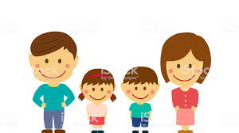
No pises fuera
Descripción de la actividad
Se entrega una hoja reciclada o de papel periódico a cada integrante de la familia, se pueden unir sobre el piso con cinta adhesiva. Sin pisar fuera deberán formarse en orden alfabético (A-Z) de acuerdo a su nombre, tendrán que desplazarse únicamente dentro de las hojas de periódico.
Variante: invertir la formación, de acuerdo al día de nacimiento. Cada integrante sugiere una condición para realizar la formación.
Material
Papel periódico u hojas recicladas, una por integrante.
Imagen de la actividad
Tercer ciclo
5° y 6°

Slide 40
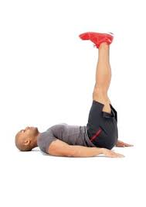
No se cae
Descripción de la actividad
Con algún integrante de la familia, colócate acostado boca arriba, elevando tus piernas y traten de mantener una pelota o almohada durante 30 segundos. ¿Pueden intentarlo durante 45 segundos y 60 segundos?.
Variante: intentarlo con todos los integrantes de la familia, sólo utilizando un pie. También puedes realizarlo de manera individual apoyándote en la pared.
Material
Pelota o almohada.
Tercer ciclo
5° y 6°

Slide 41
De una mano a otra
Descripción de la actividad
Con ayuda de un adulto recorta por la mitad una botella de plástico de 2 litros o cono de leche. Forma una pelota pequeña (que se pueda introducir en la botella) con periódico y cinta adhesiva. Coloca la pelota al interior de una de las mitades de la botella, en una mano y lánzala para que la atrapes con la otra mitad de la botella. ¿Podrás hacerlo 10 veces sin que se caiga?
Variante: puedes darle la otra mitad algún familiar para lanzar y atrapar entre los dos.
Material
Botella de plástico, periódico, cinta adhesiva y tijeras.
Imagen de la actividad
Tercer ciclo
5° y 6°

Slide 42
Gimnasia cerebral
Descripción de la actividad
Dibuja un tablero con el abecedario en letras y pega tu hoja a nivel de tus ojos. Debajo de cada letra coloca las letras: “d, i, j”, al azar, que quieren decir: d-derecho; i-izquierdo; y j-juntos. Pega tu hoja en una pared, exactamente al nivel de tu vista. Mientras lees en voz alta la letra, “A” te fijas que debajo hay una “d”; entonces sube tu brazo derecho frente a ti y bájalo; si hay una “i” sube tu brazo izquierdo frente a ti y bájalo, y si hay una “j” sube ambos brazos y bájalos; así llegarás a la “Z”. ¿Puedes lograrlo?
Variante: puedes realizar el ejercicio elevando pierna derecha, izquierda y saltando.
Material
Hoja de papel, pluma.
Imagen de la actividad
Tercer ciclo
5° y 6°

Slide 43
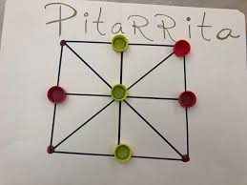
La pitarrita
Descripción de la actividad
Elabora un tablero como se muestra en la figura. Con dos jugadores, cada uno con tres taparroscas de un mismo color, deben colocarlas alternando su turno; para ganar debes formar con los taparroscas, líneas de manera horizontal, diagonal, vertical.
Variante: Puedes hacer un registro de juegos ganados y/o perdidos para llevar un control con tu familia.
Material
Tablero (en hoja y reforzado con cartón) y seis taparroscas (tres de un color y tres de otro color).
Imagen de la actividad
Tercer ciclo
5° y 6°

Slide 44
Peteka casera
Descripción de la actividad
Elaborar en casa una “Peteka” casera y con ella hacer varios retos, deben ser creativos.
Para la elaboración de la peteka necesitas:
Un paliacate, bolsa pequeña o un trapo.
Una liga, trozo de hilo, o estambre.
Un puñito de arroz, frijoles, lentejas, maíz o cualquier otra semilla.
Pasos a seguir:
Coloca el paliacate, bolsa o trapo extendido en el suelo o mesa.
Coloca en el centro de tu paliacate, bolsa o trapo tu puñito de semillas.
Une las puntas y con cuidado coloca la liga o hilo amarrando el paliacate, bolsa o trapo de forma que no se salgan las semillas y queden bien apretadas.
¡Listo! Tienes tu peteka casera, ahora deberás dominarla golpeándola con diferentes partes del cuerpo sin que se caiga al suelo. Inventa tus propios retos.
Material
Un paliacate, bolsa pequeña o un trapo. Una liga, trozo de hilo, o estambre. Un puñito de arroz, frijoles, lentejas, maíz o cualquier otra semilla.
Tercer ciclo
5° y 6°

Slide 45
Rayuela
Descripción de la actividad
Coloca una línea frente a ustedes, aléjense un poco y marquen la línea de tiro, desde la línea de tiro por turnos lancen un objeto pequeño, quien llegue el objeto pequeño lo mas cerca de la línea sin pasarse de ella, gana 1 punto, quien llegue primero a 10 puntos gana.
Material
Gis o cinta para marcar líneas en el piso, objetos pequeños, pueden ser taparroscas.
Tercer ciclo
5° y 6°

Slide 46
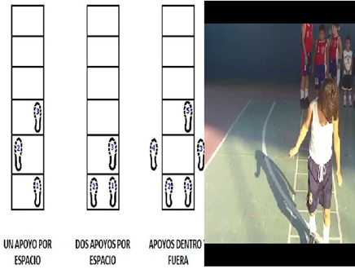
Coordinar pies
Descripción de la actividad
Dibujar en el piso una escalera con 10 cuadros.
Pasarán por la escalera de 1 en 1 buscando combinar movimientos, saltos, desplazamientos, los cuales imitarán los demás participantes. Cada uno creará su propia combinación.
Material
Gis, cinta.
Imagen de la actividad
Tercer ciclo
5° y 6°

Slide 47
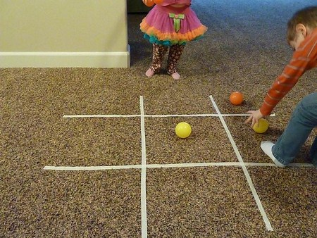
El gato motriz
Descripción de la actividad
Dibujar el juego del Gato en el piso con gis o cinta.
Se utilizarán 6 objetos 3 y 3 que puedan sustituir al “X” y “O”
Y 6 diferentes ejercicios que escogerán previo al juego ejemplo: 3 sentadillas, 3 abdominales, 3 lagartijas….
Pueden jugar 1 contra 1 o por equipos en relevo.
Se inicia el juego realizando el ejercicio y después correr a colocar el objeto en el gato, repetir hasta ganar. Formado una línea de 3 en el gato.
Material
Cinta, gis, objetos.
Imagen de la actividad
Tercer ciclo
5° y 6°

Slide 48
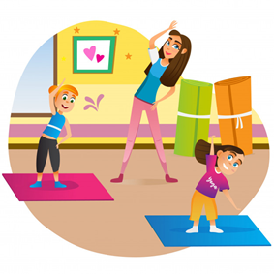
Inventa una rutina
Descripción de la actividad
Elige 8 ejercicios con los cuales puedas activar la mayor cantidad de segmentos corporales.
La rutina se realizará utilizando música la cual puedes obtenerla en YouTube:
https://www.youtube.com/watch?v=wkLlyeId0M8&list=OLAK5uy_kQcN53rzeAi5oNwNZKXT9xFv5F9dAQhpE
Las pistas musicales, dan indicaciones sobre el inicio y descanso.
La pista dura 8 tiempos que es donde realizaremos el ejercicio y 7 descansos.
Si no disponemos de YouTube, escoger una canción y realizar la coreografía en 8 tiempos y 7 descansos.
(ejercicio+descanso+ejercicio+descanso)
El trabajo dura 20 segundos y el descanso 10 segundos.
Material
Grabadora, computadora, libreta, lápiz.
Imagen de la actividad
Tercer ciclo
5° y 6°

Slide 49
Recomendaciones generales
En cada actividad que lleven a cabo es posible observar:
Es deseable utilizar ropa cómoda para llevar a cabo las actividades.
Se recomienda observar medidas de seguridad que cuiden la integridad del alumno, los participantes, el espacio y los materiales.
Se puede modificar el material, emplear el que se tenga al alcance.
Prepárate para la actividad física, realiza movimientos de calentamiento y estiramientos leves.
Aprovecha esta oportunidad para la participación y el desarrollo de todos los integrantes de la familia, inclúyelos en las actividades.
Anota en una bitácora las actividades y ejercicios realizados.
Consulta las sugerencias con tu profesor (a) de Educación Física a través del profesor (a) de grupo.
OBSERVAR | SI | NO
Logró el objetivo
Mostró buena actitud
Propuso alguna variante

Slide 50
Recomendaciones generales
Sugerencias para que todo nos salga mejor:
Recuerda que estamos en aislamiento preventivo y que los niños no han asistido a sus escuelas, no han convivido con sus amigos, no los presiones, juega con ellos.
A veces los juegos no salen a la primera y hay que detenerlo para explicarlo, no te desesperes, explícalo y vuelve a intentarlo.
Las ideas no siempre surgen fácilmente, primero sugiere tú y luego los demás, a veces deberás proponer más de una vez.
Antes de iniciar prepara tu material.
Antes de iniciar determina la meta ¿Cuánto tiempo? ¿Cuántos puntos? ¿Cuántas propuestas?
Por favor, apaga la tele y deja lejos de ti el celular, que nada te distraiga.
Diviértete y disfruta, pocas veces tenemos estas oportunidades.

Slide 51
Recomendaciones generales
Acciones para la salud:
Recuerda mantenerte bien hidratado tomando agua sin sabor, sin color y sin azúcar.
No olvides consumir frutas y verduras.
Recuerda usar el plato del bien comer como guía para tu comida diaria.
No olvides lavarte las manos frecuentemente con agua y con jabón por 20 segundos, especialmente después de jugar, después de ir al baño y antes de comer.
No te toques la cara.
Realiza ejercicio físico por al menos 30 minutos al día.

